Slide 1


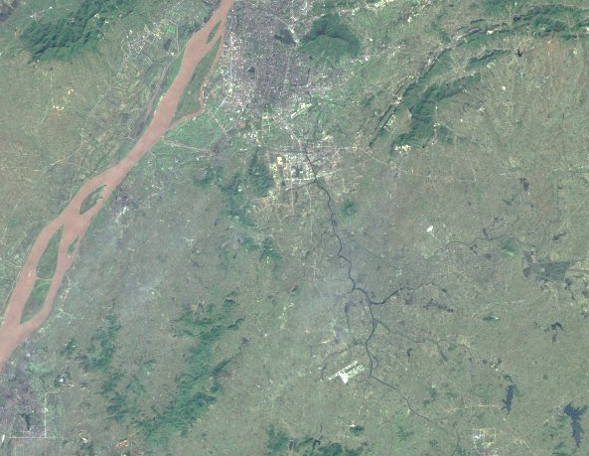
前言
为深化校地融合，盘活存量用地，促进片区产学研一体化发展，我局会同江宁区人民政府组织开展了《南京市江宁区九龙湖片区控制性详细规划》NJNBd070—17规划管理单元图则修改工作。
根据《中华人民共和国城乡规划法》《南京市国土空间规划条例》，现将《南京市江宁区九龙湖片区控制性详细规划》NJNBd070—17规划管理单元图则修改成果向社会予以公布。
南京市国土空间规划编制成果公布
《南京市江宁区九龙湖片区控制性详细规划》
NJNBd070—17规划管理单元图则修改
说明
1、本规划是城市发展的控制与引导性文件，不代表具体的项目实施计划和实施方案。一旦有建设行为，应依据批准的具体项目建设方案实施。
2、国土空间规划是不断优化更新的过程，规划内容以南京市规划和自然资源局存档备查的最新版本为准，同一地区同内容深度规划若有更新，南京市规划和自然资源局将依法及时在网站上公布，本材料自动作废。
3、本材料版权及解释权归南京市规划和自然资源局所有，未取得版权人的书面授权，谢绝改变、分发、发布或使用本材料图文资料。
地 址：南京市鼓楼区中山路171号
邮 编：210005
网 址：http://ghj.nanjing.gov.cn
咨询电话：025-52126800
南京市规划和自然资源局
二O二六年一月

Slide 2
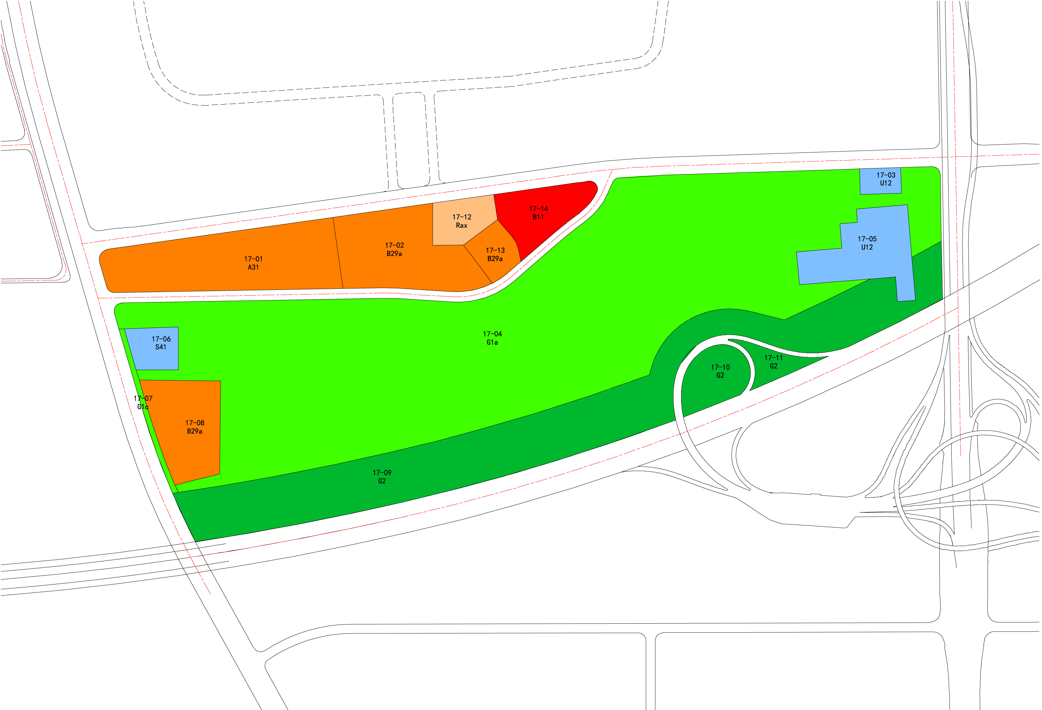
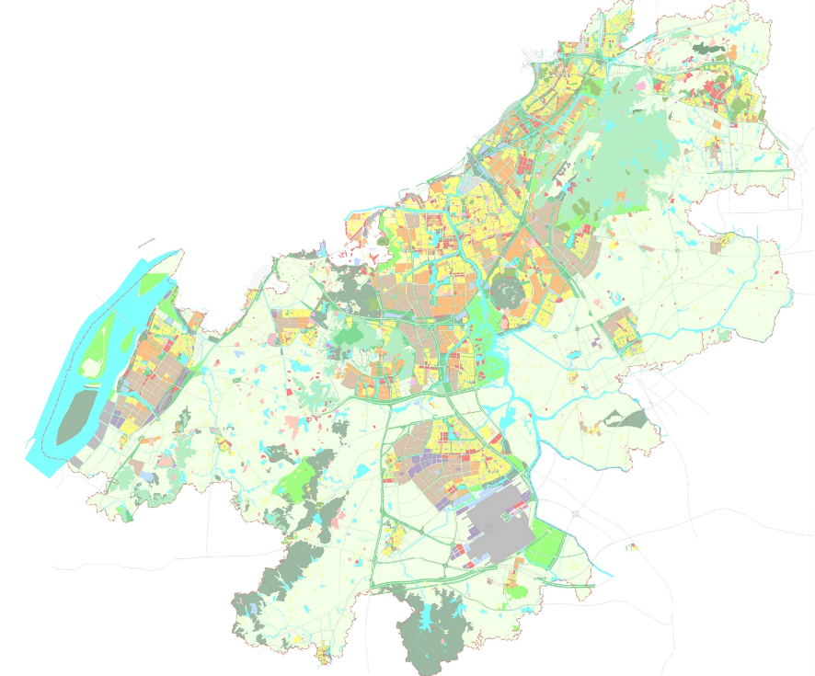
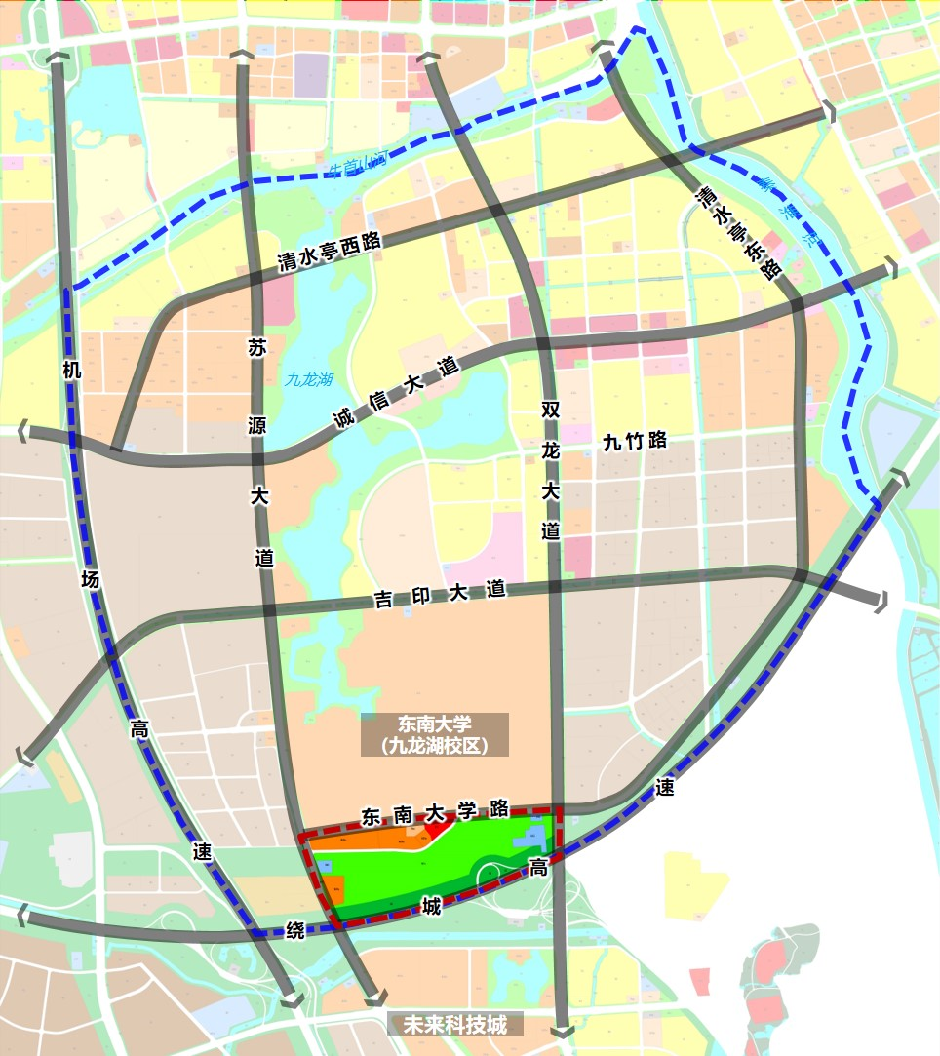
《南京市江宁区九龙湖片区控制性详细规划》NJNBd070—17规划管理单元图则修改
区位
图则修改内容
NJNBd070—17规划管理单元图则位于江宁九龙湖片区南侧，东至双龙大道、西至苏源大道、南至二环路（绕城高速）、北至东南大学路，用地面积约87.03公顷。
17—01地块为高等院校用地（A31），指标为：容积率≤1.3、建筑密度≤45%、建筑高度≤24m、绿地率≥20%。
17-01地块
高等院校用地（A31 ）
用地面积：5.11公顷
容积率≤ 1.3
建筑密度≤45%
建筑高度≤24米
绿地率≥20%
NJNBd070—17
规划管理单元图则
东 南 大 学 路
双龙大道
苏源大道
真 武 路
本图则在江宁区的位置
绕 城 高 速
NJNBd070—17规划管理单元图则
NJNBd070
控规单元
修改地块范围
图则单元边界
批准单位 | 南京市人民政府
批准文号 | 宁政复〔2026〕2号
本图则在NJNBd070控规单元的位置

